Slide 1
Prezentare Proiect Aeroport si Firma de transporturi aeriene
Proiectul este o aplicatie web pentru o firma de zboruri (de exemplu WizzAir) care detine si un aeroport. Pagina web este destinate clientilor, dar poate fi folosita si de piloti, persoanele care lucreaza la aeroport sau de catre admini care au datoria de a face modificarile necesare la retea. De asemenea, fiecare utilizator, indiferent de tipul acestuia, trebuie sa se logheze pe site cu un username si o parola, sau daca nu dispune de acestea momentan, sa se inregistreze.

Slide 2
Tehnologiile folosite
Java
Maven
Spring
Vaadin
MySQL Database

Slide 3
Java
Java este un limbaj de programare bazat pe clase si orientat pe obiecte care a fost conceput cu scopul de a avea cat mai putine dependente de implementare. Cele mai multe aplicatii distribuite sunt scrise in Java, iar noile evolutii tehnologice permit utilizarea sa si de dispozitivele mobile. In felul acesta se creeaza o platforma unica, la nivelul programatorului, deasupra unui mediu eterogen extrem de diversificat.
Pentru acest proiect vom folosi Java 15, cea mai noua versiune lamsata pe data de 15 Septembrie 2020.

Slide 4
Maven
Maven este o unealta de automizare folosit in principal pentru construirea proiectelor Java, dar poate fi folosit si in C#,Ruby,Scala si alte limbaje.
Acesta adreseaza doua aspect fundamentale ale construirii programelor software: cum este construit soft-ul si dependentele acestuia. Un fisier XML descrie proiectul software care este construit, dependentele acestuia si alte module si componente externe. Astfel, Maven descarca si instaleaza in mod dynamic librariile Java si plug-inurile necesare din unul sau mai multe repository-uri cum ar fi Maven 2 Central Repository si le stocheaza in memoria cache.
Cache-ul local cu artifactele descarcate poate fi updatat cu artifactele create de proiectele locale.

Slide 5
Spring
Framework-ul Spring este cel mai popular framework de dezvoltare in Java. Milioane de developer folosesc Spring pentru a crea cod de inalta performanta care este usor de de testat si reutilizabil. De asemenea, este open source si lightweight cand vine vorba de spatiu necesar.
Acesta poate fi considerat un container pentru injectarea dependentelor, care continue layer-uri de acces de date, proxy-uri, programare orientate pe aspect, RPC, web MVC framework,etc.
De asemenea, framework-ul Spring MVC reprezinta fundamentul construirii aplicatiilor web.

Slide 6
Vaadin
Vaadin este o platforma open-source pentru construirea aplicatiilor web in java care ajuta developerii sa construiasca acestea cu efort minim, aspect profesional si functionalitate ridicata.
Un alt scop al acestei platforme este ca permite scrierea UI-ului web in procent de 100% in Java, nefiind nevoiti sa folosim JS,HTML sau CSS doar in anumite parti ale proiectului.
Aplicatiile construite cu ajutorul acestei platfome pot fi rulate de pe desktop, cat si de pe dispozitivele mobile, singura conditie fiind de a avea conexiune la internet si un browser pentru accesarea site-ului.

Slide 7
MySQL
MySQL este un system de gestiune a bazelor de date relationale si este cel mai popular SGBD open-source la ora actuala. Acesta face parte din stiva LAMP (Linux, Apache, MySQL, PHP), acronym pentru o platforma de gazduire a site-urilor web.
Cu MySQL se pot construi aplicatii in orice limbaj major si exista multe API-uri disponibile ce permit scrierea aplicatiilor in numeroase limbaje de programare.

Slide 8
Arhitectura si Design-ul Sistemului
Pentru a intelege modul de functionare si arhitectura sistemului, avem urmatoarele diagrame:

Slide 9
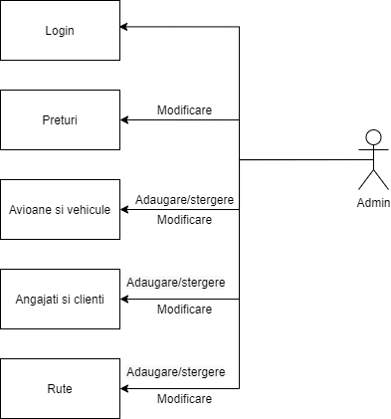
Use case Admin
Administratorul se va conecta cu un cont cu permisiuni speciale care ii permit sa modifice aproape orice in cadrul sistemului, deci rolul acestuia este de a mentine integritatea si actualitatea site-ului si a bazei de date. De exemplu daca un angajat este concediat depinde de acesta sa faca modificarile necesare pentru a disparea numele angajatului din cadrul site-ului si a bazei de date. De asemenea acesta poate modifica rutele existente, sa le stearga sau sa adauge rute noi de zbor sau sa modifice modelel de avioane disponibile, vehicule din aeroport sau chiar sa stearga clienti sau sa le modifice istoricul tranzactiilor pentru rambursarea banilor in cazul unei probleme.

Slide 10
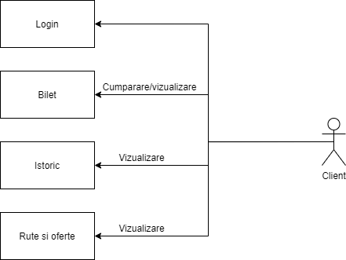
Use case Client
Client-ul este utilizatorul obisnuit care doreste sa vizioneze ofertele, rutele si avioanele disponibile sau sa isi achizitioneze un bilet de zbor. Fiecare user trebuie sa aiba si un cont. In cazul in care un utilizator doreste sa acceseze site-ul si nu are cont acesta va trebui sa isi faca un cont folosind adresa de email, datele personale si un numar de telefon. Fiecare utilizator poate sa vada istoricul tranzactiilor sale.

Slide 11
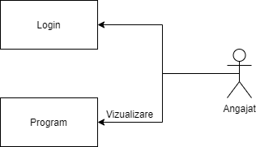
Use case Angajat
Angajatul este persoana care lucreaza la aeroport sau pe avion si doreste sa isi verifice programul de lucru sau zborurile la care trebuie sa fie prezent.

Slide 12
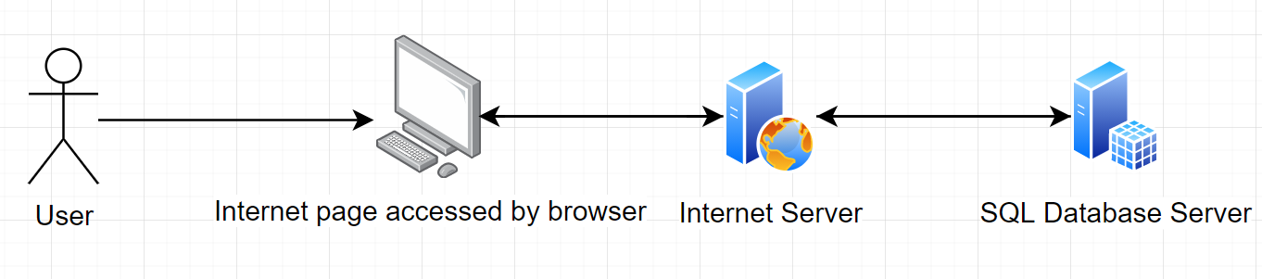
Diagrama generala a sistemului
Diagrama de Arhitectura Generala Sistem reprezinta principiul de baza al functionarii proiectului. User-ul(indifferent de tipul acestuia) acceseaza site-ul aplicatiei din browser, unde face anumite actiuni, care sunt transmise serverului unde sunt evaluate si daca este cazul prelucrate sau se fac modificarile necesare bazei de date. Aceasta diagrama are rolul de a prezenta intr-un mod simplu si inteligibil ordinea si modul de transport al informatiei. Serverul de internet cu ajutorul framework-ului Spring are rolul de a face legatura intre browser cu necesitatile user-ului si query-urile sau datele necesare din baza de date.

Slide 13
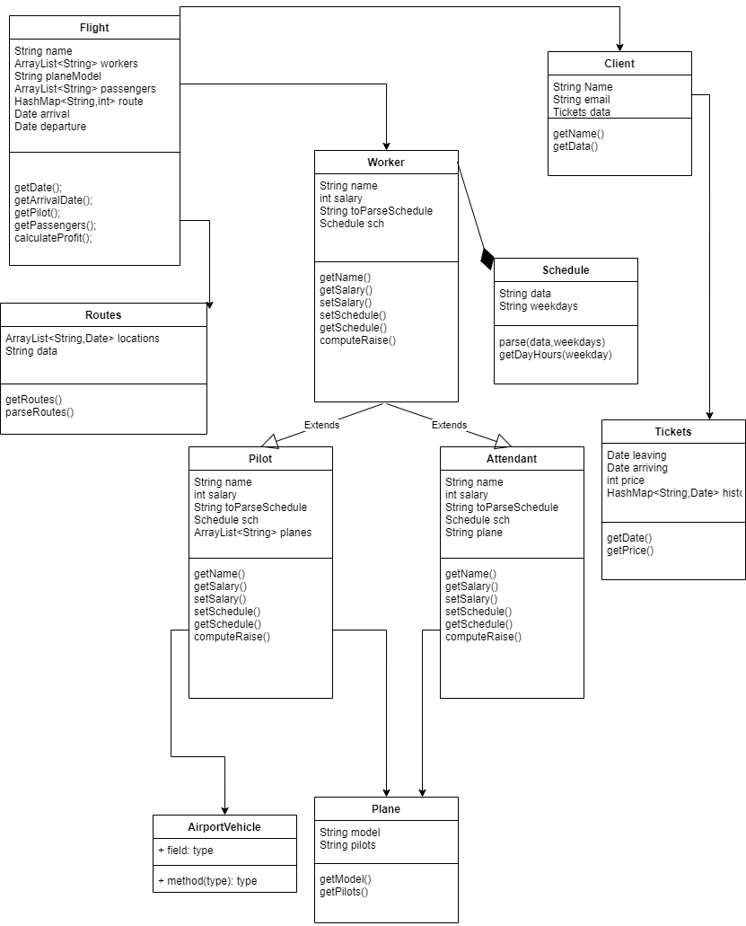
Diagrama de clase
In ingineria software o diagrama de clase in limbajul UML este o structura de tip diagram ace descrie structura unui sitem prin reprezentarea claselor,atributelor,metodelor si relatiilor dintre acestea. De asemenea, aceasta este modelul principal pe care se bazeaza modelarea POO si este folosita in general pentru modelarea conceptuala a structurii unei aplicatii si detalierea translatarii modelelor in limbaj de programare. Exista mai multe tipuri de relatii intre clase: dependenta, asociere, agregare si compositie. Pe baza acestor relatii o clasa poate sa foloseasca, sa extinda, sa mosteneasca sau sa fie subtipul altei clase, tinandu-se cont de ordinal de multiplicitate al acestora.

Slide 14
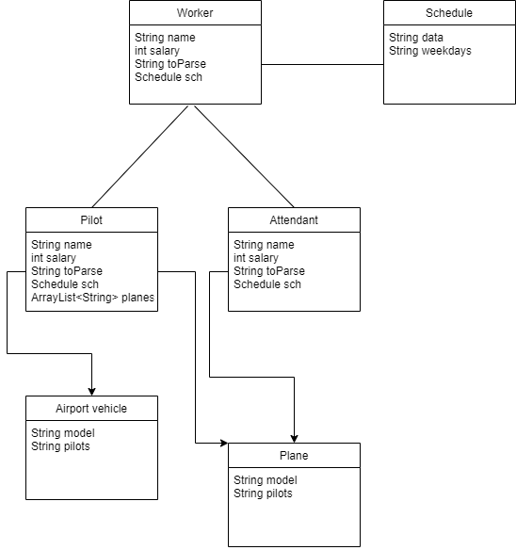
Diagrama de obiecte
In limbajul UML, o diagrama de tip obiect se axeaza pe particularitatile unor seturi de obiecte si attribute, si legaturile dintre aceste instante. Diagramele de obiecte si diagramlele de clasa sunt foarte asemanatoare si aproape identice in notatie, ambele avand rolul de a vizualiza structura sistemului.

Slide 15
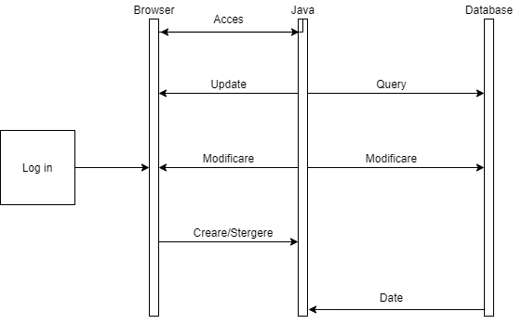
Diagrama de secvente
O diagrama de sevcente arata interactiunile obiectelor aranjate in secventa de timp si arata obiectele implicate in scenariul si secventa de mesaje. Diagramele de secvente sunt adesea associate cu realizari use case in viziunea logica a unui proiect care se afla in dezvoltare si sunt folosite pentru a evidentia posibilele evenimente si scenario in utilizarea aplicatiei.

Slide 16
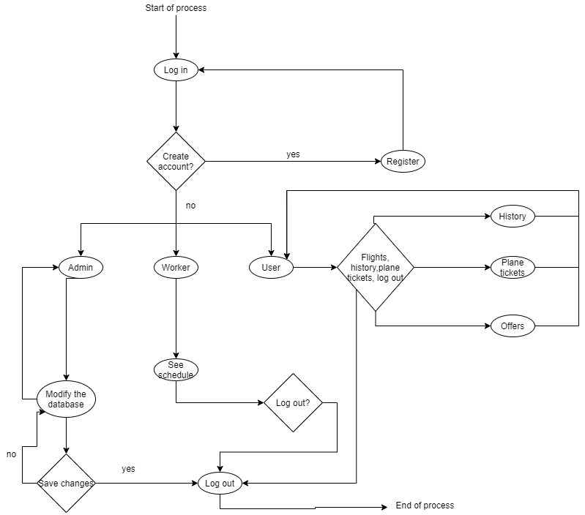
Diagrama de activitate
Diagramele de activitate sunt reprezentari grafice are workflow-ului, acesta cuprinzand activitati si actiuni care pot avea iteratii si pot fi concurente. In UML, diagramele de activitate au scopul de a modela procesele computationale si organizationale, cat si cum decurge intersectarea cu alte activitati similare care pot fi din unul sau mai multe etaje de date.

Slide 17
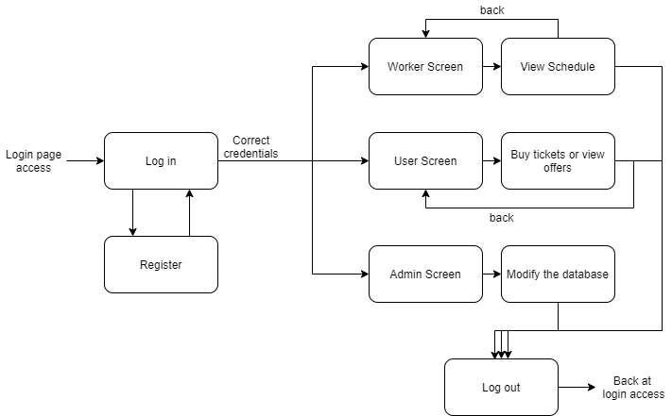
Diagrama de Tranzitie Stari
Diagramele de stari sunt folosite pentru a oferi o descriere abstatracta a
comportamentului unui sistem si ca acesta face parte dintr-un sistem de instante finite in functie de timp. Aceasta este o diagrama comportamentala si reprezinta comportamentul aplicatiei prin stari finite de tranzitie.

Slide 18
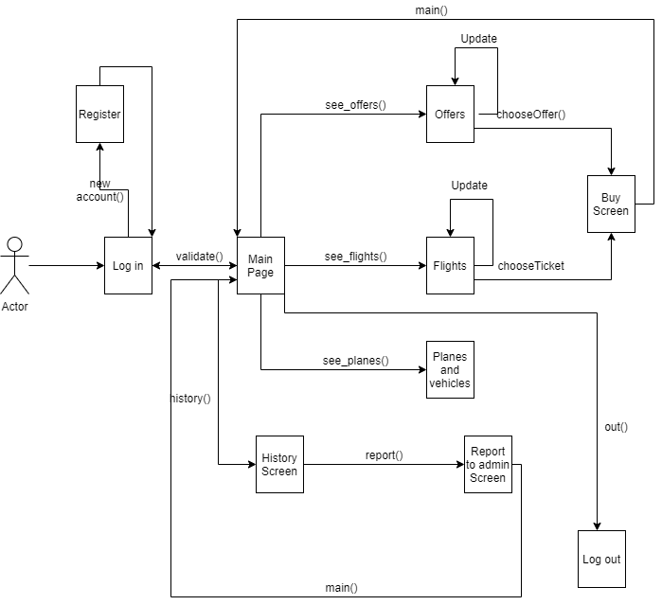
Diagrama de comunicare
O diagrama de comunicare modeleaza interactiunile dintre obiecte sau parti sub forma de mesaje secventiale. Diagramele de comunicare reprezinta o combinatie de informatii de la clase, secvente si diagrame use case, care descriu atat structura statica si comportamentul dinamic al uni sistem

Slide 19
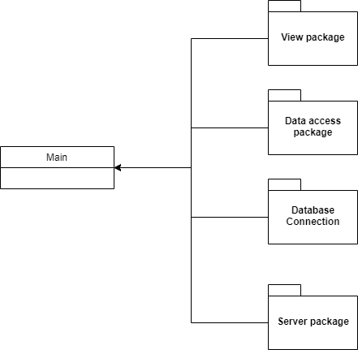
Diagrama de pachete
Diagramele de pachete sunt diagrame structurale care arata aranjamentul si organizarea modelului elementelor mari ale unui proiect, adica pachetele si clasele din afara acestora. De asemenea, acestea arata structura si dependentele dintre subsisteme sau module, evidentiind diferite viziunu asuprea sistemului, de exemplu stratificarea aplicatiei.

Slide 20
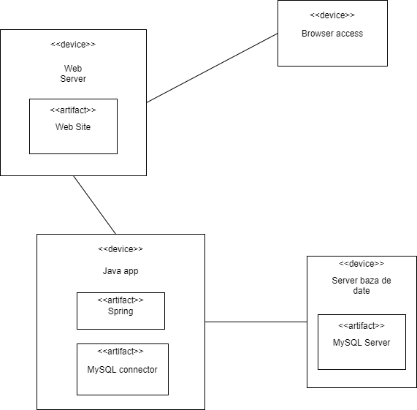
Diagrama de desfasurare
Diagrama de desfasurare in UML modeleaza desfasurarea fizica a artifactelor pe noduri. Pentru a descrie un site web, o diagrama de desfasurare ar arata ce componente hardware(“noduri”) exista, ce componente software(“artefacte”) functioneaza pe fiecare nod, si cum sunt conectate intre ele.

Slide 21
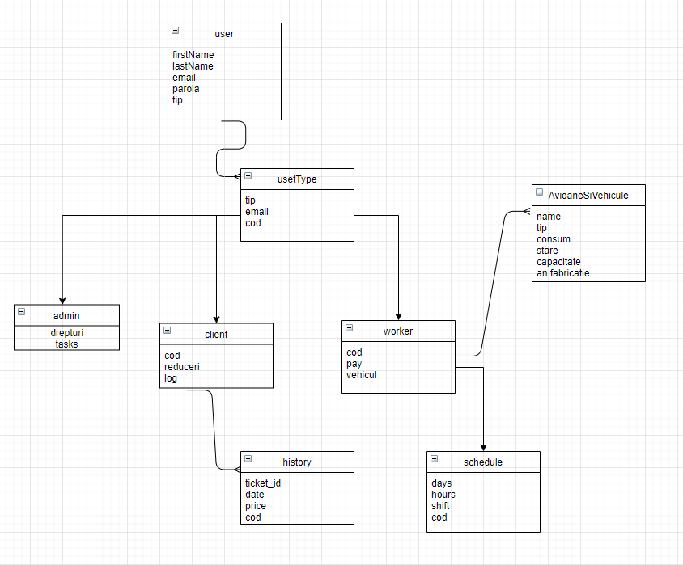
Diagrama bazei de date
Diagrama bazei de date reprezinta structura logica a bazei de date si determina in ce maniera sunt stocate, organizate si manipulate datele.

Slide 22
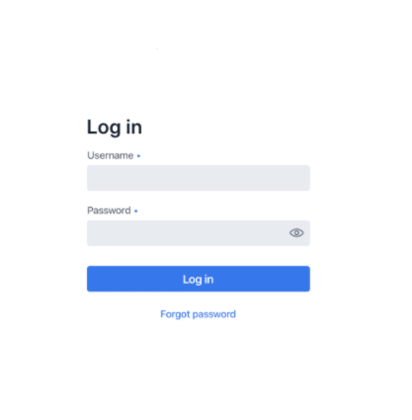
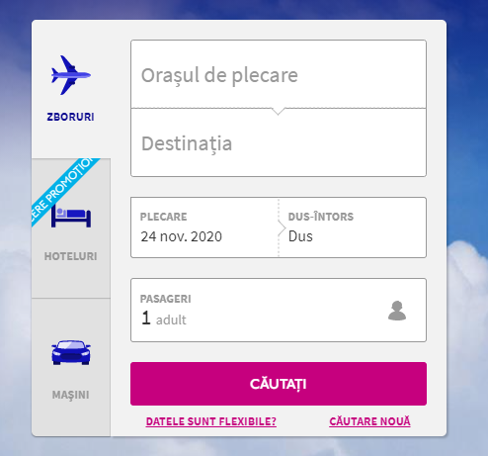
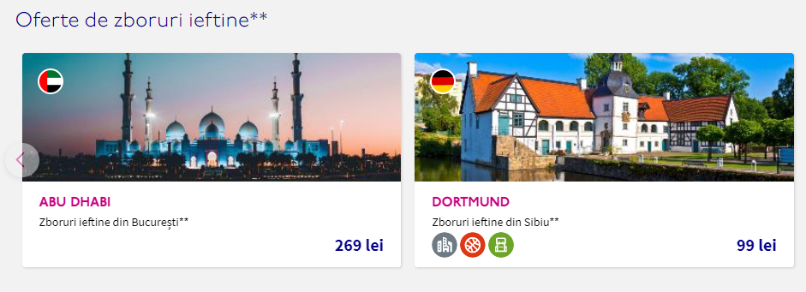
Mock-ups

Slide 23
Portabilitate
Aplicatia va putea fi utilizata de oricine isi face un cont de utilizator
Conditiile de utilizare sunt: utilizarea unui browser pentru accesarea site-ului si conexiunea la internet
Aplicatia va putea fi folosita de pe orice tip de PC sau laptop, cat si de pe device-urile de tip mobile datorita platformei Vaadin, care asigura o interfata primitoare pentru toate tipurile de utilizatori.

